Slide 1
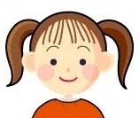
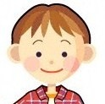
３年「けんこうな生活」
第１時「けんこうな生活」
うめ子さん
〇〇先生
◻︎◻︎先生
うめだくん

Slide 2
問題
あなたは
けんこうですか？
「けんこうメーター」で
表してみましょう。

Slide 3
問題：「けんこう」とは、どのような
ことでしょうか。
グループで
話し合いを
しましょう！

Slide 4
話し合いは、ブレインストーミングで行います。
１ ４人ぐらいのグループにわかれます。
２ グループのまん中にふせん紙とがよう紙
をおきます。
３ 思いついた人から、ふせん紙に自分の
考えを書きます。
４ 書いたら、声に出して読みながら、がよう
紙にはっていきます。
５ 友だちの考えを聞きながら、できるだけ
たくさんのいけんを出しましょう。

Slide 5
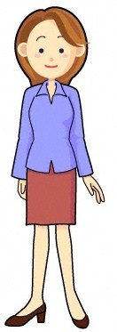
けんこうとは、
「心と体の調子がよいこと」
をさします。

Slide 6
一人一人のけんこうが、ちがう？
「けんこうメーター」でたしかめてみると・・・。

Slide 7
ほけんの学習では
「けんこう」
について考えていきます。
〇〇先生
◻︎◻︎先生
うめ子さん
うめだくん

Slide 8
問題
けんこうでいるためには、
どのようなことに気を
付ければよいのでしょうか。

Slide 9
問題：けんこうでいるためには、どのようなことに気を
付ければよいのでしょうか。
朝は早くおきる
すきなことをする
手あらいと
うがいをする
テレビゲーム
ばかりしない
きゅう食を
のこさない
夕飯を
のこさない
おかしを
食べすぎない
休み時間に
外であそぶ
朝ごはんを
食べる
夜は早くねる
空気の入れかえをする
カーテンを開ける（しめる）

Slide 10
けんこうでいるためには、
・生活のしかたに気をつけること
・身の回りのかんきょうを
ととのえること
が大切です。

Slide 11
けんこうは、とても大切で、かけがえのないものです。

Slide 12
けんこうな生活は
生活の仕方が
かんけいしているのね。
これからの生活で、
どんなことに気を
つけていこうかな。
今日の学習で分かったこと・考えたことを学習カードに書きましょう。

